Slide 1
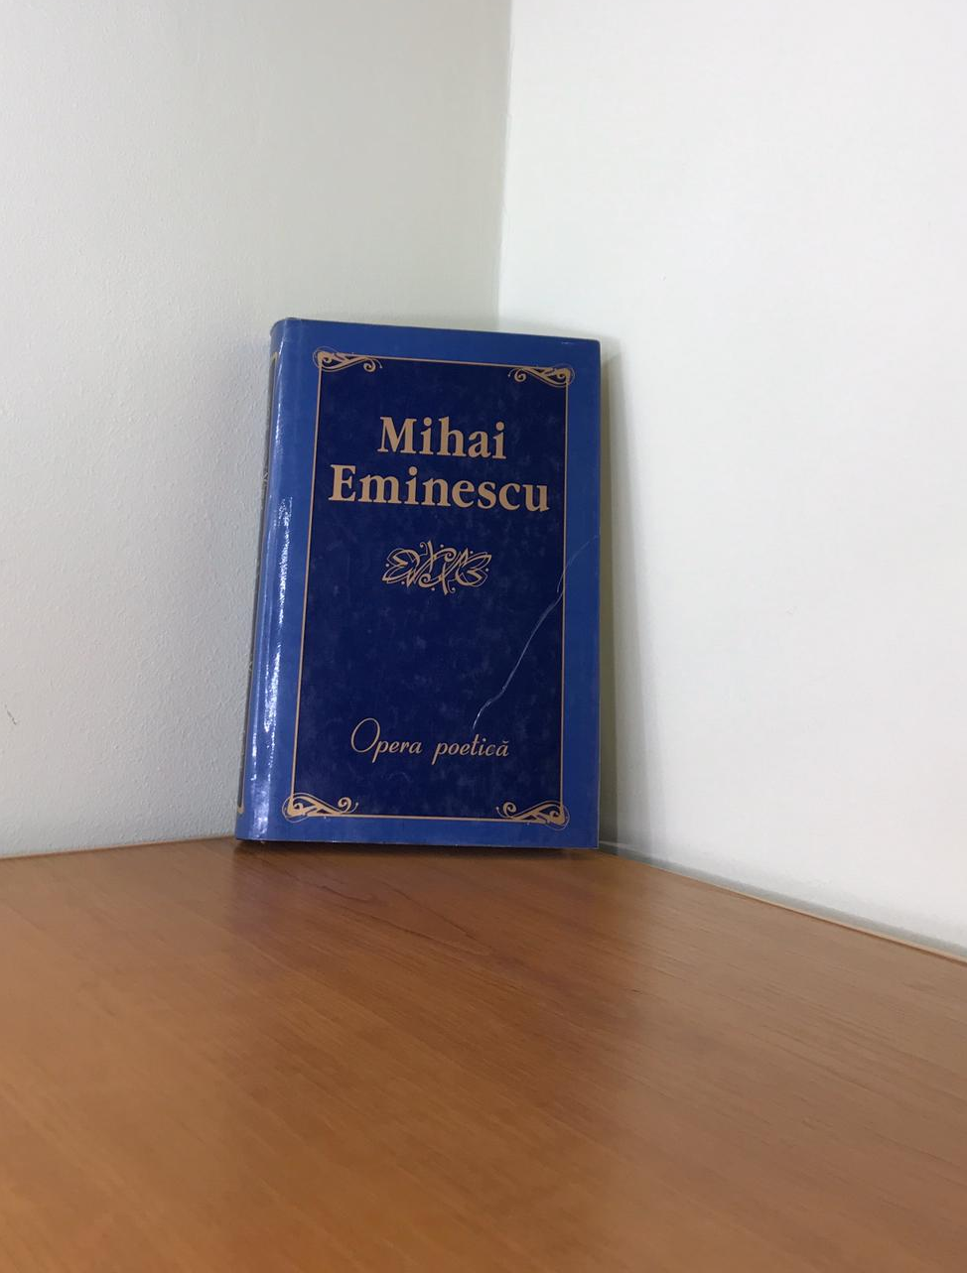
Densitatea corpurilor
Cartea ocupa un spațiu anume.

Slide 2
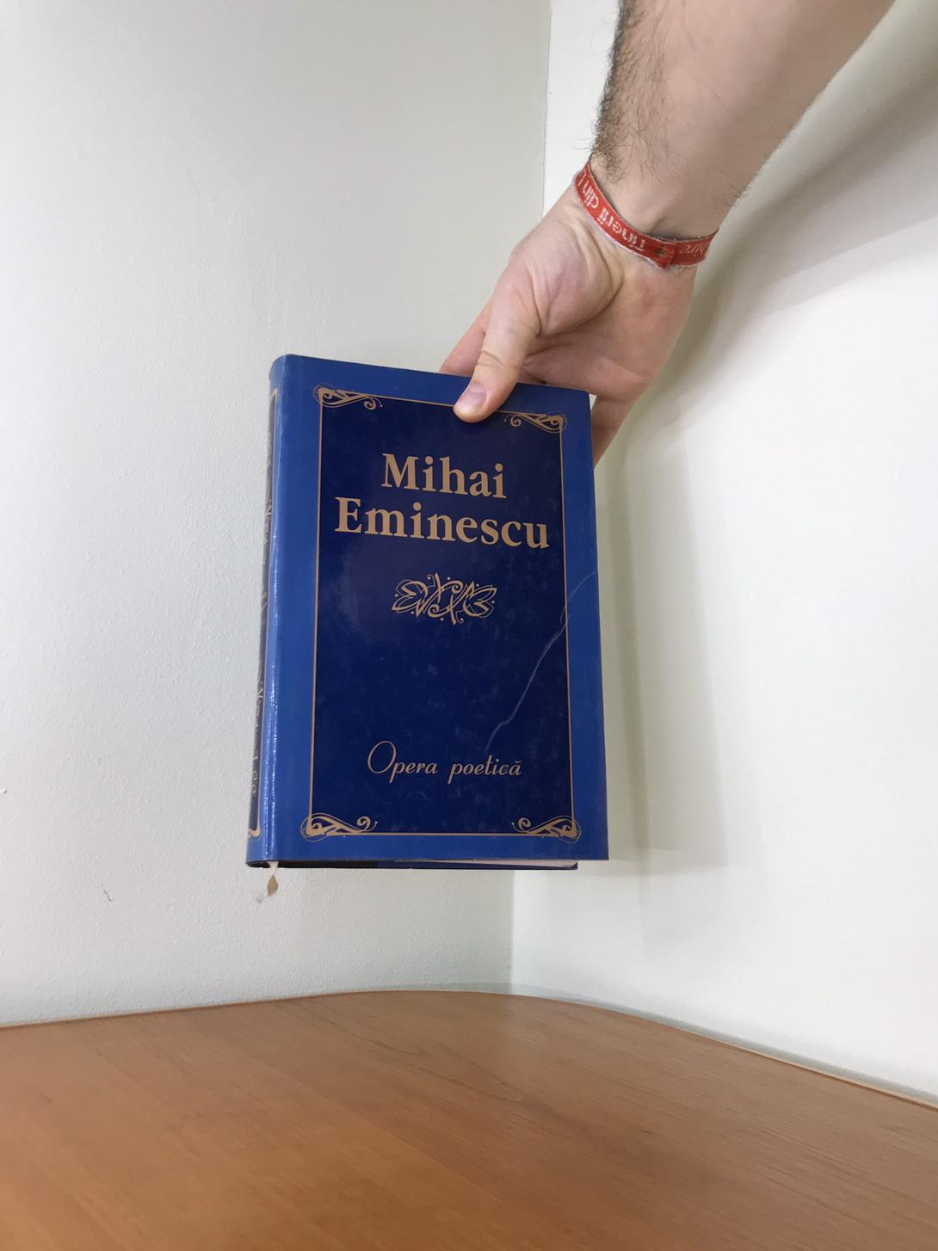
Densitatea corpurilor

Slide 3
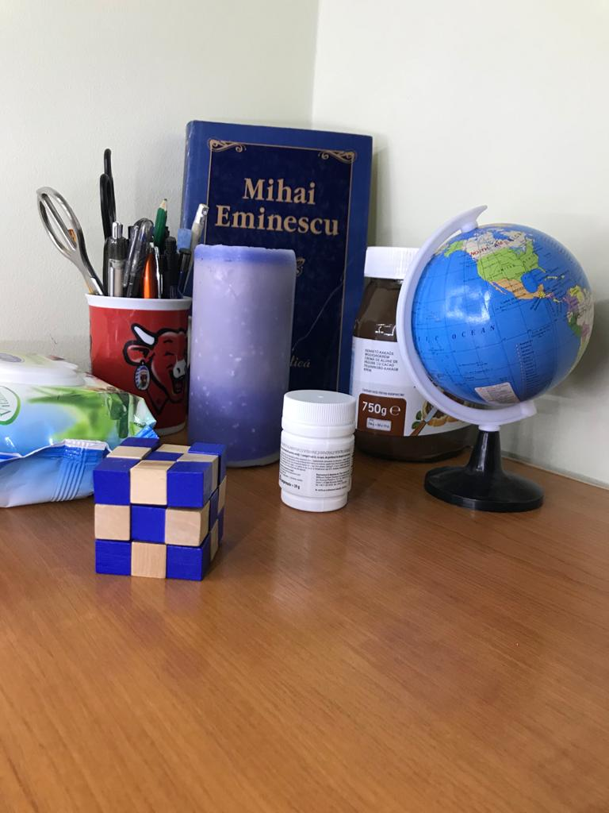
Densitatea corpurilor
Orice corp ocupă un anumit spațiu.

Slide 4
Densitatea corpurilor
Spațiul ocupat de către un corp se numește Volum.
Unitatea volumului în SI este m³.

Slide 5
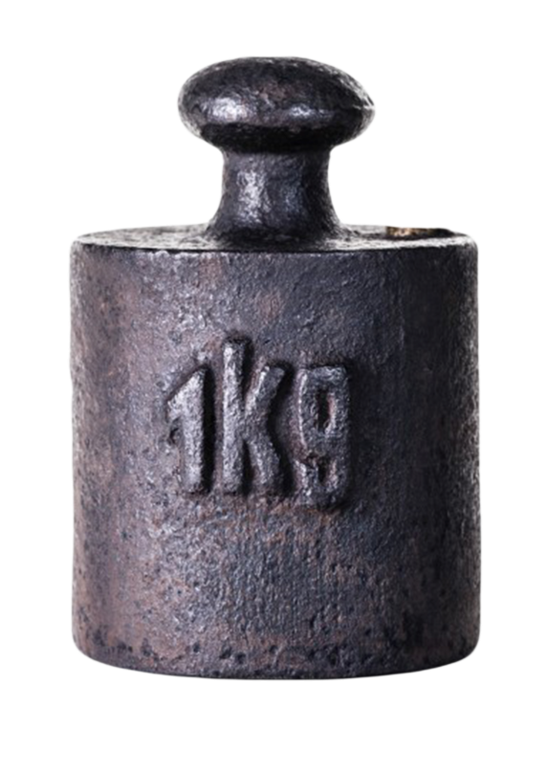
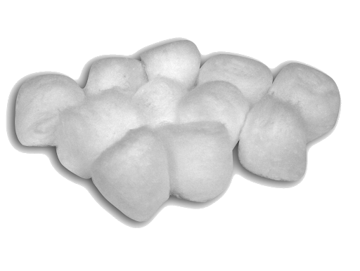
Densitatea corpurilor

Slide 6
Densitatea corpurilor
Fier
Bumbac
Mai apropiate
Mai îndepărtate
Fierul are o masă mai mare decât a bumbacului
masa
_________________________________________
Volum
DENSITATEA =

Slide 7
Densitatea corpurilor
Masa
_________________________________________
Volum
DENSITATEA =
( )
Fierul are o masă mai mare decât cea a bumbacului
Fierul are o densitate mai mare decât densitatea bumbacului

Slide 8
Densitatea corpurilor
Unitatea masei | kg
Unitatea volumului | m³
masa
_________________________________________
Volum
kg
__________________
m³
DENSITATEA =
=
Unitatea densității este kg/m³ „ρ” litera greceasca cu care se notează densitatea

Slide 9
Densitatea corpurilor
Densitatea fierului este de 7800 kg/m³
Ce credeți că vrea să spună această afirmație?

Slide 10
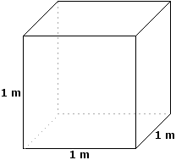
Densitatea corpurilor
Un cub de fier cu dimensiunile de 1m x 1m x 1m
va cântări 7800 de kg.
Densitatea fierului este de 7800 kg/m³

Slide 11
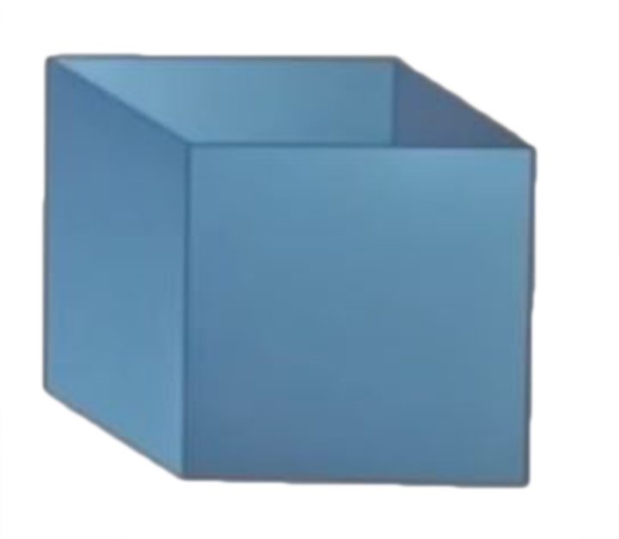
Masa= 1000 kg
Masa= 720 kg
Masa= 1035 kg
Densitatea apei
este de 1000 kg/ m³
Densitatea benzinei
este de 720 kg/ m³
Densitatea laptelui
este de 1035 kg/ m³

Slide 12
Densitatea corpurilor
Densitatea este mărimea fizică egală u raportul dintre masa unui corp (m) și volumul său (V)
Densitatea este o caracteristică a substanței din care este făcut corpul

Slide 13
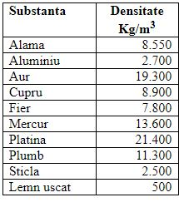
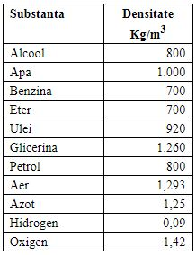
Tabelul densităților
Solide Lichide și gazoase
_______
720

Slide 14
Care este cel mai dens element cunoscut pe pământ?

Slide 15
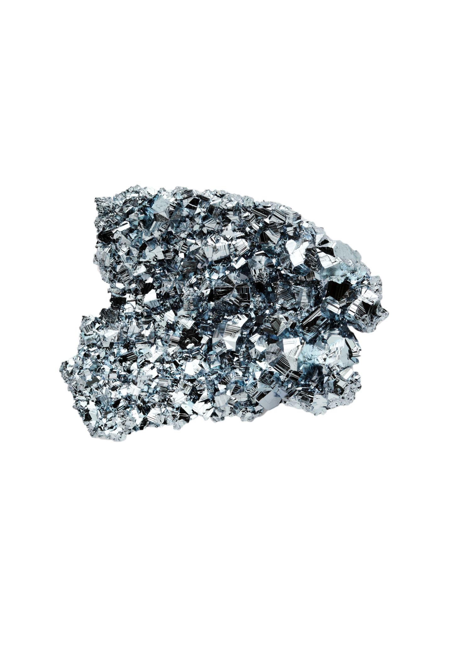
Os 76 190.72
Osmium cel mai dens element natural cunoscut pe planetă
Densitatea Osmiului este de 23000 kg/m³

